Slide 1
나만의 여행 다이어리
2019-2 네트워크 서비스 프로토콜 프로젝트
20142697 권민수

Slide 2
사이트맵 구성도
일정 추가하기
여행 일정공유
추가하기
일정 수정하기
여행일정 삭제하기
세부일정 수정하기
세부일정 삭제하기
여행지 추가하기
활동 추가하기
여행지 삭제하기
활동 삭제하기

Slide 3
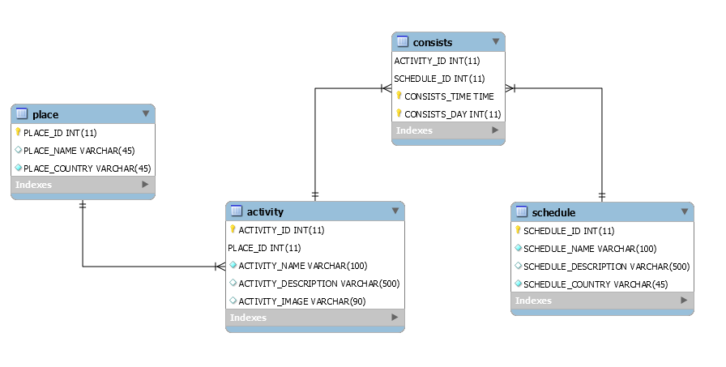
DB 구성도

Slide 4
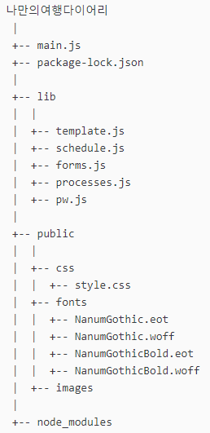
모듈 구성도
main 프로그램, 루트에서의 라우팅 담당
자주 사용하는 html 관련 메소드 저장
/schedule 에서의 라우팅 담당, 전체 여행일정에 관련된 페이지들 포함
/forms 에서의 라우팅 담당, 입력/삭제 등의 사용자 입력을 필요로 하는 페이지들 포함
/processes 에서의 라우팅 담당, 전달받은 요청을 처리하고 redirect하는 페이지들 포함
mysql DB 연결에 필요한 패스워드 저장

Slide 5
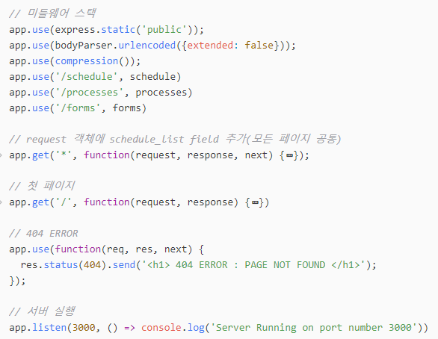
모듈 구성도 –main.js

Slide 6
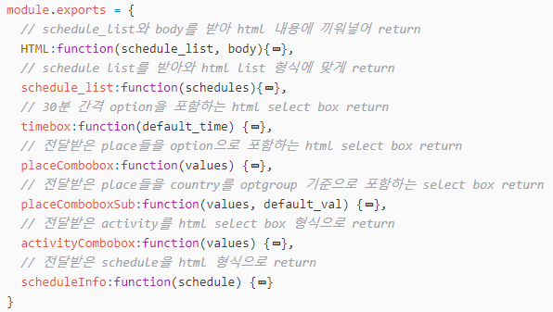
모듈 구성도 –template.js

Slide 7
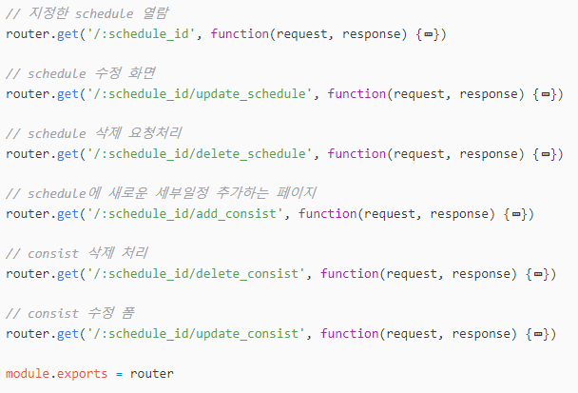
모듈 구성도 –schedule.js

Slide 8
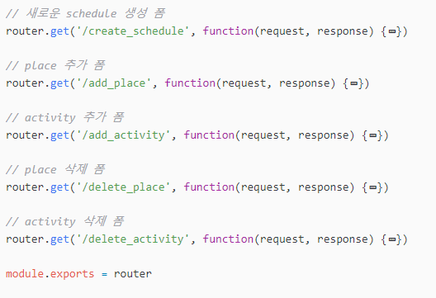
모듈 구성도 –forms.js

Slide 9
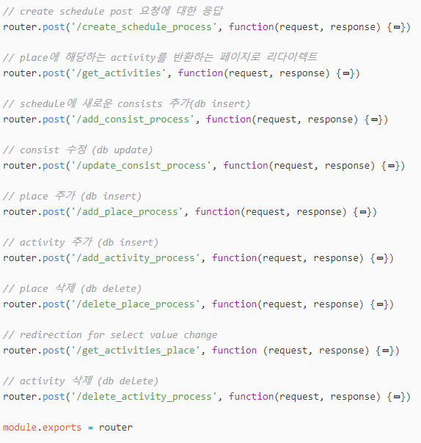
모듈 구성도 –processes.js

Slide 10
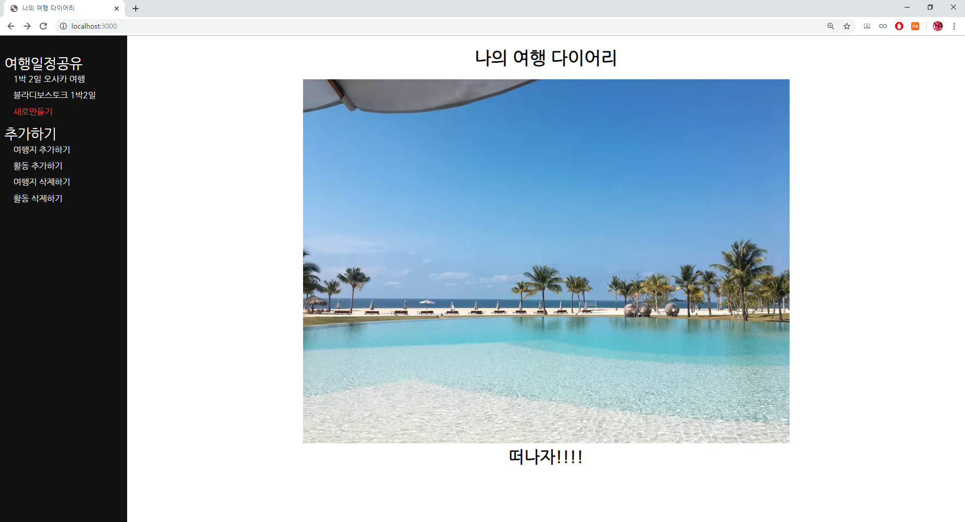
시연 – 메인 페이지

Slide 11
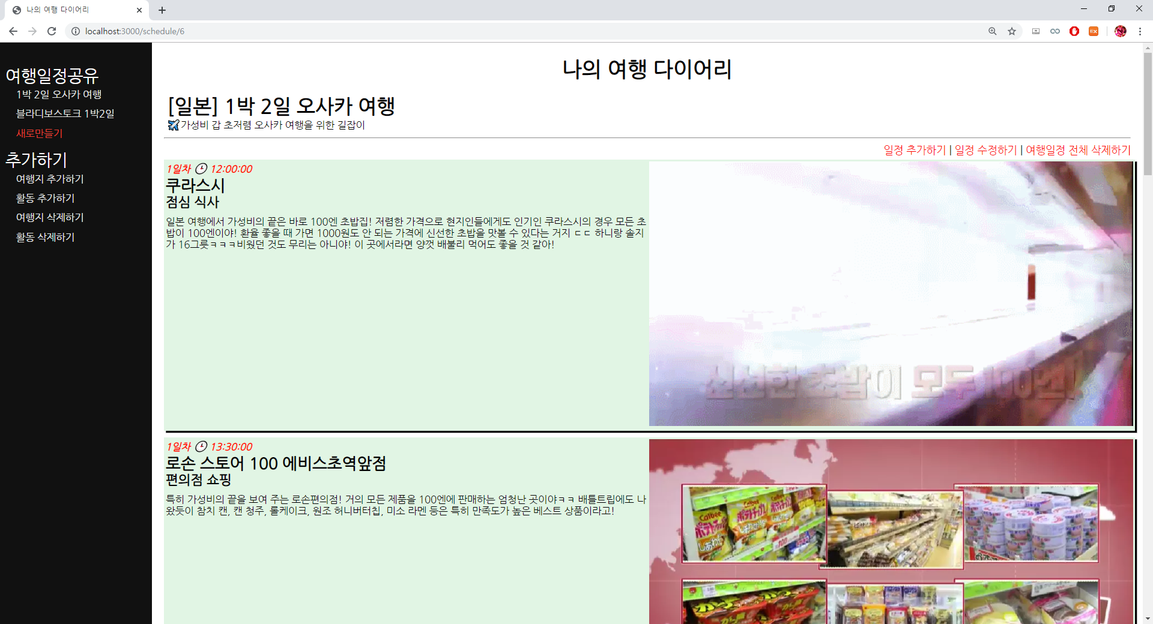
시연 – schedule 보기 페이지

Slide 12
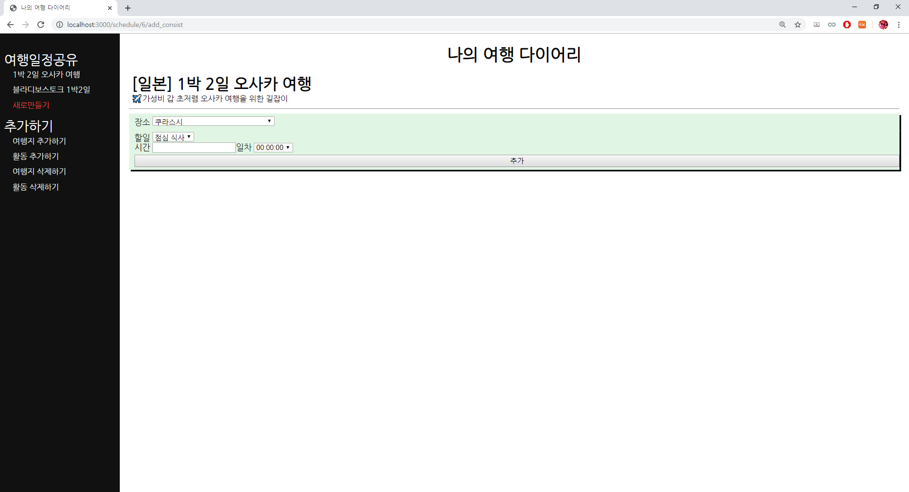
시연 – 세부일정 추가 페이지

Slide 13
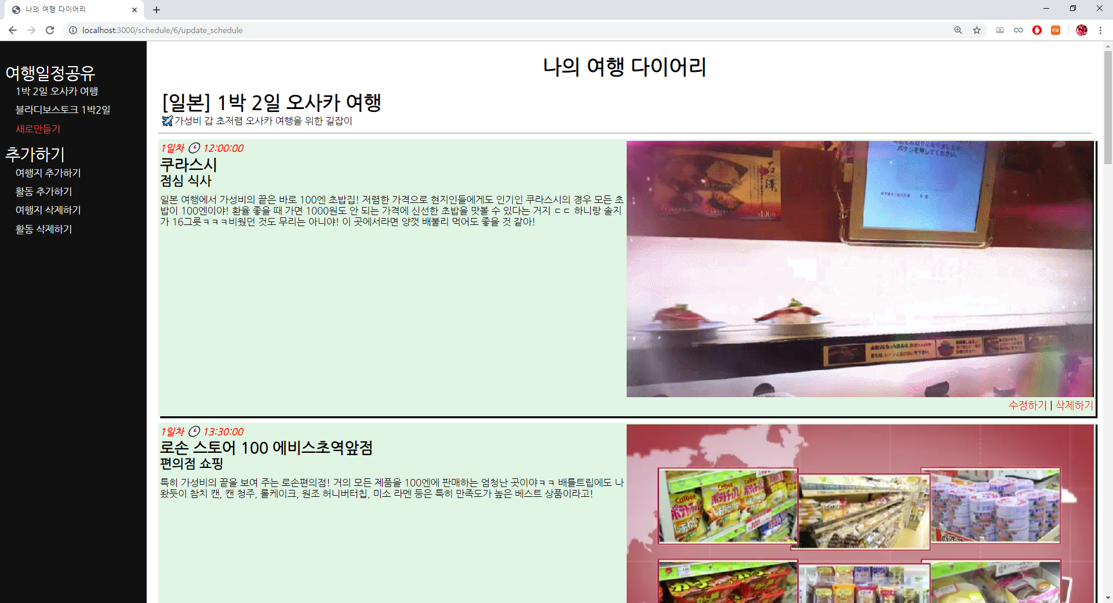
시연 – 여행일정 수정 페이지

Slide 14
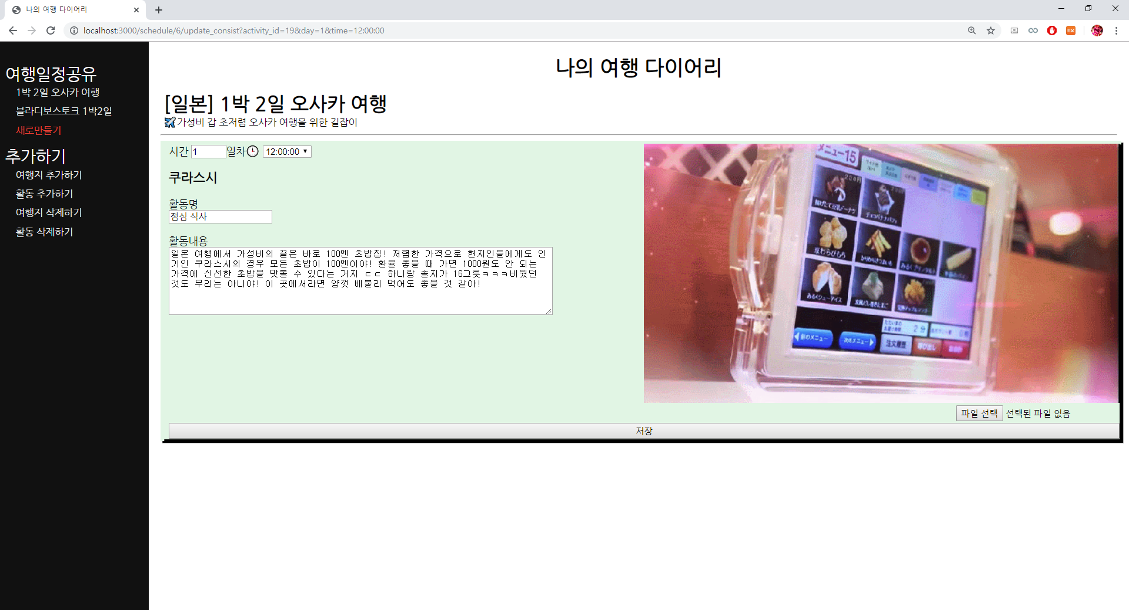
시연 – 세부일정 수정 페이지

Slide 15
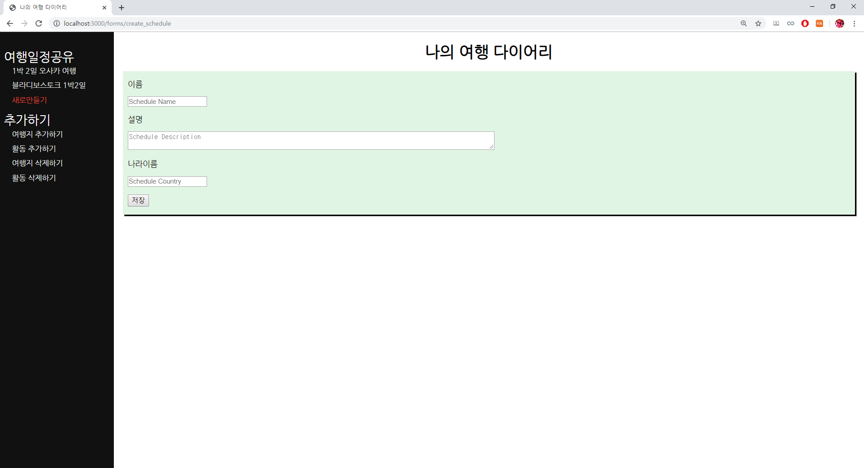
시연 –일정 추가 페이지

Slide 16
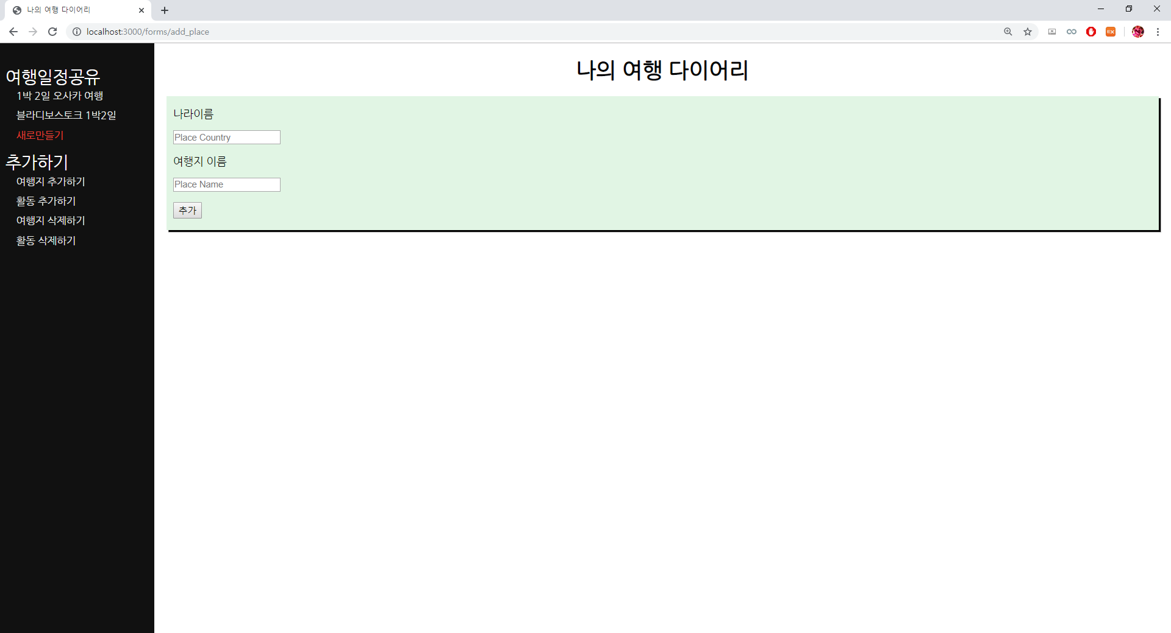
시연 –여행지 추가 페이지

Slide 17
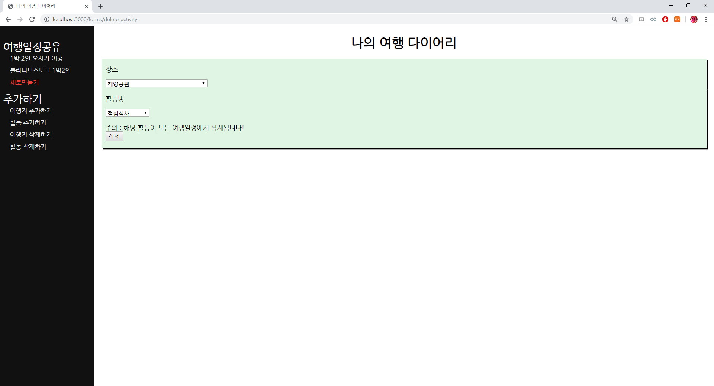
시연 –여행지 삭제 페이지

Slide 18
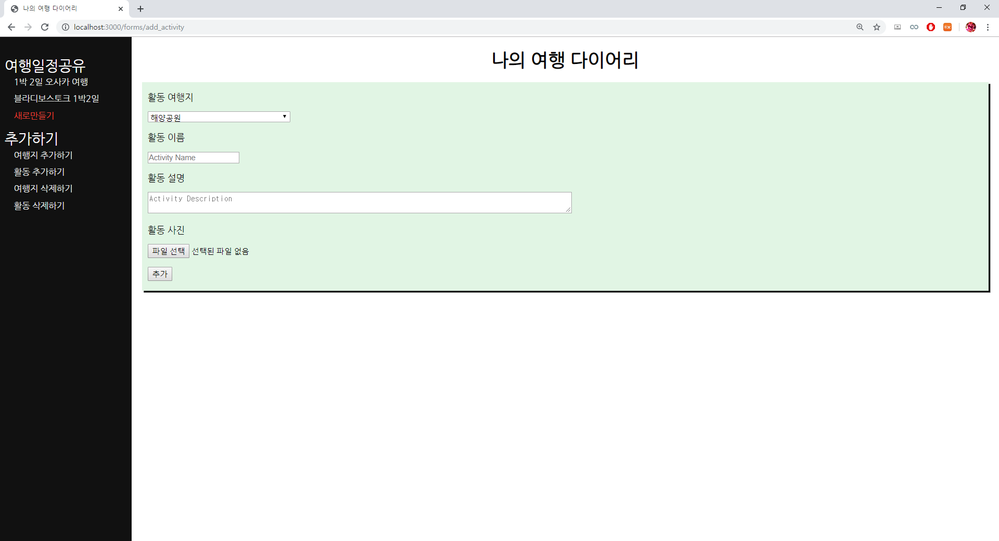
시연 –활동 추가 페이지

Slide 19
시연 –활동 삭제 페이지

